Slide 1



Slide 2





روشهای تشخیص نقاط دورافتاده و موثر برای فراتحلیل
ارائه دهنده: خدیجه نجفی قبادی
کارشناسی ارشد آمارزیستی
بهار 94

Slide 3










فهرست
3
بیان مساله
مثال کاربردی(فراتحلیل)
روش تشخیص نقاط دورافتاده و موثر
مثال کاربردی (تشخیص نقاط)
بحث و نتیجه‌گیری

Slide 4

بیان مساله
4
فراتحلیل اشاره به روشهایی دارد که به منظور شناسایی الگوهای موجود بین نتایج مطالعات مختلف به ترکیب و مقایسه آنها می پردازد.
فراتحلیل ادغام یافته های مجموعه ای از مطالعات منتشر شده و تحلیل آماری کلی آنهاست.
واژه فراتحلیل اولین بار توسط گلاس در سال 1976 مطرح شد.
بیان مساله
مثال کاربردی(فراتحلیل)
روش تشخیص نقاط دورافتاده و موثر
مثال کاربردی(تشخیص نقاط)
بحث و نتیجه‌گیری

Slide 5
بیان مساله
5
در واقع ایده ترکیب کمی نتایج به دست آمده از مطالعات مختلف به اوایل دهه 1900 برمی گردد.
پیرسون (1904)، خلاصه سازی ضرایب همبستگی بدست آمده از مطالعات واکسیناسیون تیفوئید
تیپت (1931) و فیشر (1932)، روشهایی برای ترکیب p – مقدارها
یتس و کوکران (1938) ، ترکیب برآوردهای بدست آمده از آزمایش های مختلف کشاورزی
3
بیان مساله
مثال کاربردی(فراتحلیل)
روش تشخیص نقاط دورافتاده و موثر
مثال کاربردی(تشخیص نقاط)
بحث و نتیجه‌گیری

Slide 6
بیان مساله
6
استفاده از فراتحليل در شرايط زير مفيد است:
فراهم كردن يك برآورد دقيق تر از تأثيرهاي تيماري
ارزيابي نتايج مثبت كلي در زيرگروه‌هاي از قبل مشخص شده در بيماران
ارزيابي كارآمدي (احتياج به تواني بيشتر از توان فراهم شده بوسيله مطالعات تكي )
ارزيابي نتايج متضاد مطالعات
بیان مساله
مثال کاربردی(فراتحلیل)
روش تشخیص نقاط دورافتاده و موثر
مثال کاربردی(تشخیص نقاط)
بحث و نتیجه‌گیری

Slide 7
بیان مساله
اهداف فراتحليل عبارتند از :
حل تناقض آشكار در نتايج حاصل از مطالعات
غلبه بر اندازه نمونه ناكافي در مطالعات تكي
بررسي اهدافي كه نياز به اندازه نمونه‌هاي بزرگتر از اندازه نمونه مطالعات تكي دارد
بررسي تعميم‌پذيري نتايج
تعيين اينكه آيا مطالعات جديد لازم هستند يا نه
برآورد بهتر از اثر درمان
فراهم کردن آزمونی با توان آماری بالاتر از توان تک تک مطالعات مستقل مورد بررسی
تحلیل زیر گروه هایی از افراد انتخاب شده از مطالعات مختلف
7
بیان مساله
مثال کاربردی(فراتحلیل)
روش تشخیص نقاط دورافتاده و موثر
مثال کاربردی(تشخیص نقاط)
بحث و نتیجه‌گیری

Slide 8
بیان مساله
8
چالش های فراتحلیل:
1. اریبی انتشار
2. وجود مقادیر دورافتاده و موثر
منظور از اریبی انتشار این است که یک فراتحلیل شامل تمام مطالعات انجام شده در مورد موضوع مورد بررسی نیست.
بسیاری از مطالعات در نقاط مختلف دنیا انجام می شود ولی نتایج آنها به دلایل مختلف منتشر نمی شود و یا حداقل در مجلات ایندکس نشده منتشر می شود.
بیان مساله
مثال کاربردی(فراتحلیل)
روش تشخیص نقاط دورافتاده و موثر
مثال کاربردی(تشخیص نقاط)
بحث و نتیجه‌گیری

Slide 9
بیان مساله
9
روش های شناسایی اریبی انتشار:
روش همبستگی رتبه ای بگ
روش رگرسیونی ایگر
روش رگرسیونی براساس نمودار فونل(روش رگرسیونی تعدیل یافته)
روش تصحیح اریبی انتشار:
روش برش و پر کردن
روش های کمی برای برآورد تعداد مطالعات گمشده
روش برآورد تاثیر مطالعات گمشده
بیان مساله
مثال کاربردی(فراتحلیل)
روش تشخیص نقاط دورافتاده و موثر
مثال کاربردی(تشخیص نقاط)
بحث و نتیجه‌گیری

Slide 10
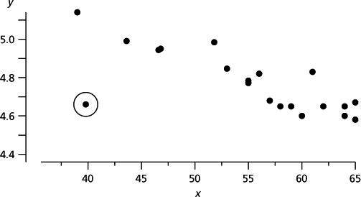
بیان مساله
10
منظور از یک مقدار دورافتاده مشاهده ای است که فاصله ای غیرعادی از سایر مقادیر یک نمونه تصادفی از یک جامعه دارد.
بیان مساله
یک مطالعه ی دورافتاده ممکن است تاثیر کمی در نتایج بگذارد.
اگرکنار گذاشتن یک مطالعه از تحلیل منجر به تغییرات قابل ملاحظه در مدل برازش داده شود، آن گاه آن مطالعه می تواند موثر باشد.
مثال کاربردی(فراتحلیل)
روش تشخیص نقاط دورافتاده و موثر
مثال کاربردی(تشخیص نقاط)
بحث و نتیجه‌گیری
هر نقطه موثری ،نقطه دور افتاده است ولی عکس آن درست نیست.

Slide 11
مثال کاربردی(فراتحلیل)
11
control |  | Treated |  | Absolute latitude | year | Author(s) | trial
TB+ | TB- | TB+ | TB-
128 | 11 | 4 | 119 | 44 | 1984 | Aronson | 1
274 | 29 | 6 | 300 | 55 | 1949 | Ferguson and simes | 2
209 | 11 | 3 | 228 | 42 | 1960 | Rosenthal et al | 3
12619 | 248 | 62 | 13536 | 52 | 1977 | Hart and Sutherland | 4
5761 | 47 | 33 | 5036 | 13 | 1973 | Frimodt-Moller et al | 5
1079 | 372 | 180 | 1361 | 44 | 1953 | Stein and Aronson | 6
619 | 10 | 8 | 2537 | 19 | 1973 | Vandiviere et al | 7
87892 | 499 | 505 | 87886 | 13 | 1980 | TPT Madras | 8
7232 | 45 | 29 | 7470 | 27 | 1968 | Coetzee and Berjak | 9
1600 | 65 | 17 | 1699 | 42 | 1961 | Rosenthal et al | 10
27197 | 141 | 186 | 50448 | 18 | 1974 | Comstock et al | 11
2338 | 3 | 5 | 2493 | 33 | 1969 | Comstock and Webster | 12
17825 | 29 | 27 | 16886 | 33 | 1976 | Comstock et al | 13
بیان مساله
مثال کاربردی(فراتحلیل)
روش تشخیص نقاط دورافتاده و موثر
مثال کاربردی(تشخیص نقاط)
بحث و نتیجه گیری

Slide 12
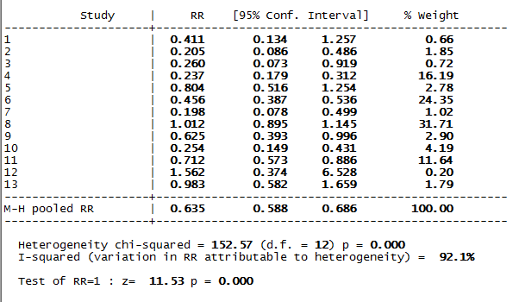
مثال کاربردی(فراتحلیل)
12
بیان مساله
مثال کاربردی(فراتحلیل)
روش تشخیص نقاط دورافتاده و موثر
مثال کاربردی(تشخیص نقاط)
بحث و نتیجه گیری

Slide 13
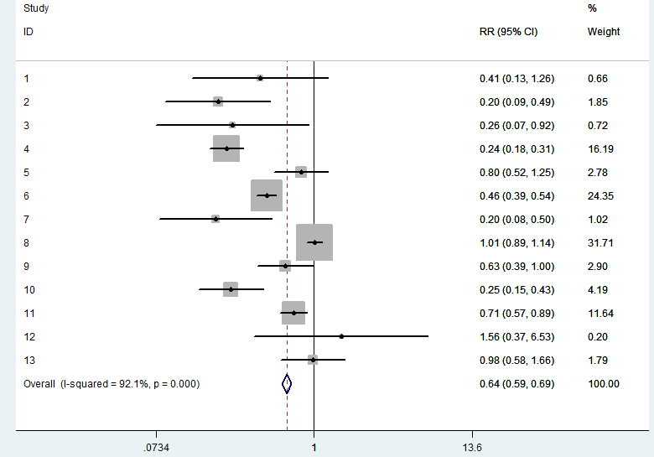
مثال کاربردی(فراتحلیل)
13
بیان مساله
مثال کاربردی(فراتحلیل)
روش تشخیص نقاط دورافتاده و موثر
مثال کاربردی(تشخیص نقاط)
بحث و نتیجه گیری

Slide 14
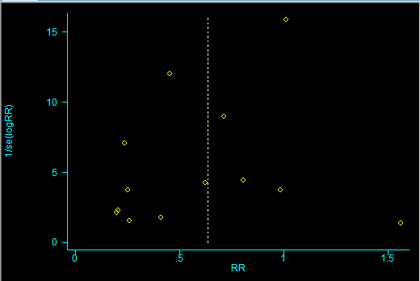
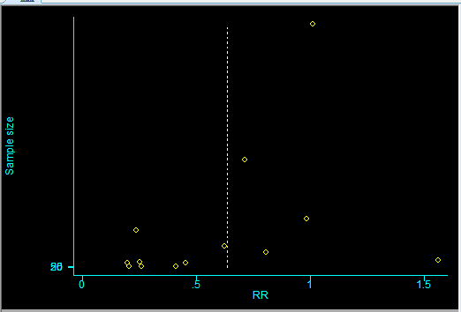
مثال کاربردی(فراتحلیل)
14
بیان مساله
مثال کاربردی(فراتحلیل)
روش تشخیص نقاط دورافتاده و موثر
مثال کاربردی(تشخیص نقاط)
بحث و نتیجه گیری

Slide 15
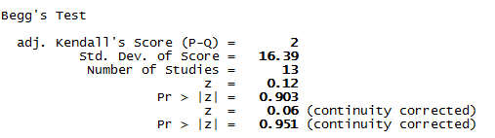
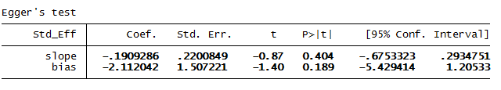
مثال کاربردی(فراتحلیل)
15
بیان مساله
مثال کاربردی(فراتحلیل)
روش تشخیص نقاط دورافتاده و موثر
مثال کاربردی(تشخیص نقاط)
بحث و نتیجه گیری

Slide 16
روش تشخیص نقاط دورافتاده و موثر
16
اگر اندازه اثر یا همان خطر نسبی را با نشان دهیم. آماره آزمون برای بررسی معنی دار بودن اندازه اثر یا خطر نسبی به صورت تعریف می گردد که در آن
و تحت فرض صفر که همه ی اندازه ها همگونند آماره Q از توزیع با K-1 درجه آزادی پیروی می کند.
برای تشخیص نقاط دور افتاده در داده های این تحقیق، از نمودار باقی مانده های حذف شده استاندارد و مدل اثر تصادفی جابجایی واریانس استفاده شد.
برای تعیین نقاط موثر، مقادیر دفیت، مقادیرکوک و مقادیر نسبت واریانس های تعمیم یافته به کار گرفته شد.
بیان مساله
مثال کاربردی(فراتحلیل)
روش تشخیص نقاط دورافتاده و موثر
مثال کاربردی(تشخیص نقاط)
بحث و نتیجه گیری

Slide 17
روش تشخیص نقاط(رویکردگرافیکی)
17
باقی مانده های استاندارد شده
باقی مانده های حذف شده استاندارد
مطالعاتی که باقی مانده های حذف شده استاندارد آنها بیشتر از 1/96باشد باید بازبینی دقیق تری شوند.
اگر 0/05 باقی مانده ها خارج از باند1/96 ± باشد مشکلی پیش نمی آید.
اگر بیش از10 k/ باقی مانده ها خارج از باند 1/96± باشند باید مدل برازش داده شده بررسی شود.
بیان مساله
مثال کاربردی(فراتحلیل)
روش تشخیص نقاط دورافتاده و موثر
مثال کاربردی(تشخیص نقاط)
بحث و نتیجه گیری

Slide 18
روش تشخیص نقاط(رویکردگرافیکی)
18
شاخص تفاوت در برازش ها) dffits):
شاخص فاصله کوک((cooks distance :
یا
شاخص تفاوت بتاها((dfbetas:
شاخص نسبت واریانس های تعمیم یافته((covratio:
بیان مساله
مثال کاربردی(فراتحلیل)
روش تشخیص نقاط دورافتاده و موثر
مثال کاربردی(تشخیص نقاط)
بحث و نتیجه گیری

Slide 19
روش تشخیص نقاط(رویکرد تحلیلی)
19
مدل اثر تصادفی جابجایی واریانس بر اساس‌ این که یک مشاهده دورافتاده باعث تورم واریانس تصادفی می‌شود، پایه گذاری شده است.
با استفاده از آماره آزمون نسبت درستنمایی به عنوان یک مقیاس واقعی برای تشخیص این‌که آیا این مشاهده باعث تورم واریانس شده است یا نه به‌کار گرفته می شود.
از روش بوت استرپ برای به دست آوردن توزیع نمونه‌ای آماره آزمون نسبت درستنمایی استفاده می‌شود.
بیان مساله
مثال کاربردی(فراتحلیل)
روش تشخیص نقاط دورافتاده و موثر
مثال کاربردی(تشخیص نقاط)
بحث و نتیجه گیری

Slide 20
روش تشخیص نقاط(رویکرد تحلیلی)
20
مدل اثر تصادفی استاندارد برای فراتحلیل به صورت زیر است
بردارn تایی از برآورد اندازه‌ی اثر مشاهده شده (خطر نسبی) برای n مطالعه مستقل
اندازه اثر کلی برآورد شده
بردارn تایی از یک ها
u بردار n تایی از اثرات تصادفی شناخته نشده که در آن ، و واریانس بین مطالعات ومجهول
بردار خطای باقی مانده ها
بیان مساله
مثال کاربردی(فراتحلیل)
روش تشخیص نقاط دورافتاده و موثر
مثال کاربردی(تشخیص نقاط)
بحث و نتیجه گیری

Slide 21
روش تشخیص نقاط(رویکرد تحلیلی)
21
بسط مدل اثر تصادفی به مدل RVSOM
مدل اثر تصادفی جابجایی واریانس دورافتاده (RVSOM) برای j امین مطالعه به صورت زیر است
j امین واحد برداری به طول n با مقدار یک و بقیه عناصر بردار صفرند.
اثر تصادفی با واریانس
بیان مساله
بسط مدل برای بررسی بیشتر از یک داده دورافتاده به صورت زیراست :
مثال کاربردی(فراتحلیل)
روش تشخیص نقاط دورافتاده و موثر
مثال کاربردی(تشخیص نقاط)
بحث و نتیجه گیری

Slide 22
مثال کاربردی(روشهای تشخیص نقاط)
22
 |  |  |  | گروه درمان |  | گروه کنترل
ردیف | نویسندگان | سال انتشار | حجم نمونه | HW⁺ | HW⁻ | HW⁺ | HW⁻
1 | Oyediran and Oyejide | 1983 | 55 | 14 | 12 | 4 | 25
2 | El-Masry et al | 1983 | 42 | 17 | 2 | 1 | 22
3 | Morgan et al | 1983 | 53 | 24 | 4 | 0 | 25
4 | Bwibo and Pamba | 1984 | 68 | 30 | 4 | 6 | 28
5 | Farid et al | 1984 | 49 | 17 | 2 | 1 | 29
6 | Ovedoff | 1984 | 28 | 14 | 1 | 3 | 10
7 | Chien et al | 1989 | 82 | 34 | 7 | 18 | 23
8 | Upatham et al | 1989 | 547 | 119 | 141 | 7 | 280
9 | Stephenson et al | 1990 | 31 | 8 | 8 | 0 | 15
10 | Sinniah et al | 1990 | 21 | 16 | 0 | 0 | 5
11 | Beach et al | 1999 | 28 | 12 | 0 | 2 | 14
12 | Olds et al | 1999 | 370 | 155 | 17 | 119 | 79
13 | Sacko et al | 1999 | 73 | 31 | 6 | 6 | 30
14 | Flohr et al | 2007 | 98 | 21 | 26 | 18 | 33
15 | Speich et al | 2012 | 20 | 9 | 2 | 5 | 4
بیان مساله
مثال کاربردی(فراتحلیل)
روش تشخیص نقاط دورافتاده و موثر
مثال کاربردی(تشخیص نقاط)
بحث و نتیجه گیری

Slide 23
مثال کاربردی(روشهای تشخیص نقاط)
23
مدل | برآورد(RR) | برآورد
اثرات ثابت | 2/94 | 0/5329
اثرات تصادفی | 4/83 | 39/94
بیان مساله
مثال کاربردی(فراتحلیل)
روش تشخیص نقاط دورافتاده و موثر
مثال کاربردی(تشخیص نقاط)
بحث و نتیجه گیری

Slide 24
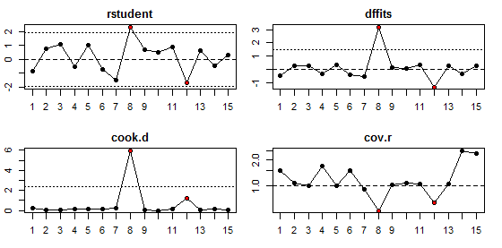
مثال کاربردی(رویکرد گرافیکی)
24
بیان مساله
مثال کاربردی(فراتحلیل)
روش تشخیص نقاط دورافتاده و موثر
مثال کاربردی(تشخیص نقاط)
بحث و نتیجه گیری

Slide 25
مثال کاربردی(رویکرد گرافیکی)
25
پارامتر | برآورد | فاصله اطمینان
 | 132/0574 | (236/1343و 27/9804)
 | 0/0655- | (0/0133- و 0/1178-)
 | 0/0007 | (0038/ 0 و0024/ 0-)
بیان مساله
مثال کاربردی(فراتحلیل)
روش تشخیص نقاط دورافتاده و موثر
مثال کاربردی(تشخیص نقاط)
بحث و نتیجه گیری

Slide 26
مثال کاربردی(رویکرد تحلیلی)
27
26
بیان مساله
مثال کاربردی(فراتحلیل)
روش تشخیص نقاط دورافتاده و موثر
مثال کاربردی(تشخیص نقاط)
بحث و نتیجه گیری

Slide 27
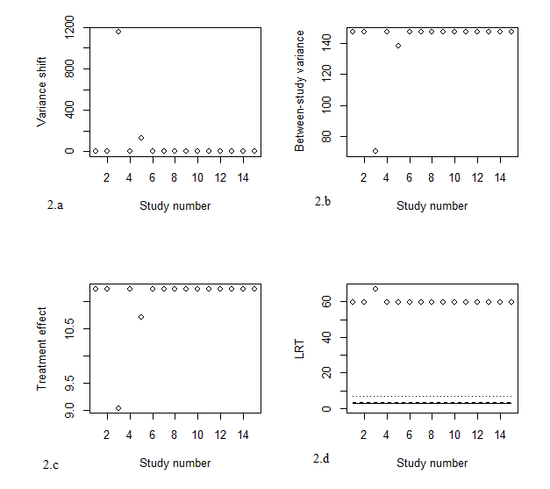
مثال کاربردی(رویکرد تحلیلی)
27
بیان مساله
مثال کاربردی(فراتحلیل)
روش تشخیص نقاط دورافتاده و موثر
مثال کاربردی(تشخیص نقاط)
بحث و نتیجه گیری

Slide 28
مثال کاربردی(رویکرد تحلیلی)
28
مدل |  | مدل
فاصله اطمینان 95% | برآورد | فاصله اطمینان 95% | برآورد | پارامتر
(8/43 , 2/99) | 710950 /5 | (13/5 , 8/92) | 11/197330
- | 21/522996 | - | 20/084676
- | 200/972847 | - | -
- | 1441/074121 | - | -
- | 426/925532 | - | -
- | 150/517824 | - | -
بیان مساله
1441/074121 | - | -
426/925532 | - | -
مثال کاربردی(فراتحلیل)
روش تشخیص نقاط دورافتاده و موثر
مثال کاربردی(تشخیص نقاط)
بحث و نتیجه گیری

Slide 29
بحث و نتیجه گیری
29
برای انجام فراتحلیل دو مدل وجود دارد که با توجه به ناهمگنی 92 % مطالعات از مدل اثرتصادفی استفاده شد.
برآورد نهایی حاصل از فراتحلیل مطالعات 5/71 است که نشان دهنده این است که نسبت بهبودی در گروه درمان 5/71 برابر گروه دارونما است.
با استفاده از روش گرافیکی مطالعات 8 و 12 به عنوان نقاط دورافتاده شناسایی شد.
با استفاده از روش استنباطی و مدل اثر تصادفی جابجایی واریانس مطالعات 3 و 5 به عنوان نقاط دورافتاده تشخیص داده شد.
بیان مساله
مثال کاربردی(فراتحلیل)
روش تشخیص نقاط دورافتاده و موثر
مثال کاربردی(تشخیص نقاط)
بحث و نتیجه‌گیری

Slide 30
بحث و نتیجه گیری
30
مقایسه دو روش :
در روش گرافیکی دورافتاده بودن را بر اساس بزرگی مقدار عددی اندازه اثر (خطر نسبی) شناسایی می کند.
در روش استنباطی و برازش مدل، دورافتاده بودن را براساس بزرگی واریانس مشاهدات شناسایی و تشخیص می دهد.
دقت بیشتر مدل تصادفی جابجایی واریانس بر مدل اثر تصادفی در برآورد اندازه اثر کلی به دلیل استفاده از اطلاعات بیشتر
بیان مساله
مثال کاربردی(فراتحلیل)
روش تشخیص نقاط دورافتاده و موثر
مثال کاربردی(تشخیص نقاط)
بحث و نتیجه‌گیری

Slide 31
زندگی صحنه یکتای هنرمندی ماست
هر کسی نغمه ی خود خواند و از صحنه رود
صحنه پیوسته بجاست
خرم آن نغمه که مردم بسپارند به یاد
با تشكر

